Slide 1

Grunnatriði fjármála
11. kafli: Hlutabréf og verðmat hlutabréfa

Slide 2
11.1 Mismunandi aðferðir við verðmat hlutabréfa
Tvær ólíkar aðferðir* eru notaðar til að meta hlutabréf sem fyrirtæki gefur út.
Innra verðmat eða grunnverðmat: Með þessari aðferð eru mismunandi sjóðstreymi fyrirtækisins greind vandlega og núvirt til að ákvarða virði þess.
Hlutfallslegt verðmat: Með þessari aðferð er fjárhagur fyrirtækisins ekki greindur sérstaklega. Þess í stað er virði þess metið með samanburði við sambærileg fyrirtæki og algengum kennitölum, svo sem V/H-hlutfalli, markaðsvirðis-/bókfærðs virðis-hlutfalli og margfeldum fyrirtækisvirðis.
* Þriðja nálgunin, tæknigreining, er í sjálfu sér ekki verðmatsaðferð en er oft notuð til stuðnings ákvörðunum um að kaupa, selja eða halda hlutabréfum.

Slide 3

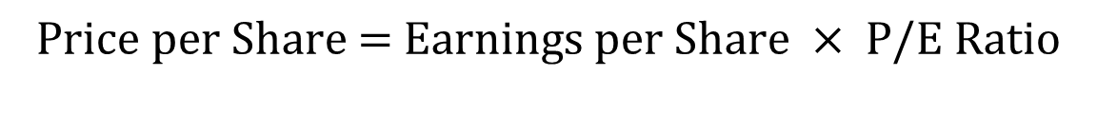
11.1 Námsmarkmið 1: Skilgreina og reikna P/E-hlutfall (verðs á móti hagnaði) út frá upplýsingum um fyrirtæki.
Verðmat með P/E-hlutfalli (verðs á móti hagnaði):
$$P/E Ratio=\frac{Price per Share}{Earnings per Share}$$
Reiknið fyrst hagnað á hlut (EPS): hreinar tekjur / útistandandi hlutir.
Ákvarðið síðan viðeigandi P/E-hlutfall fyrir atvinnugreinina.
Umraðið að lokum formúlunni og leysið fyrir verð á hlut:
$$\text{Price} \text{per} \text{S}\text{hare}\text{ = }\text{Earnings} \text{per} \text{Share} × \text{P}\text{/}\text{E} \text{R}\text{atio}$$

Slide 4
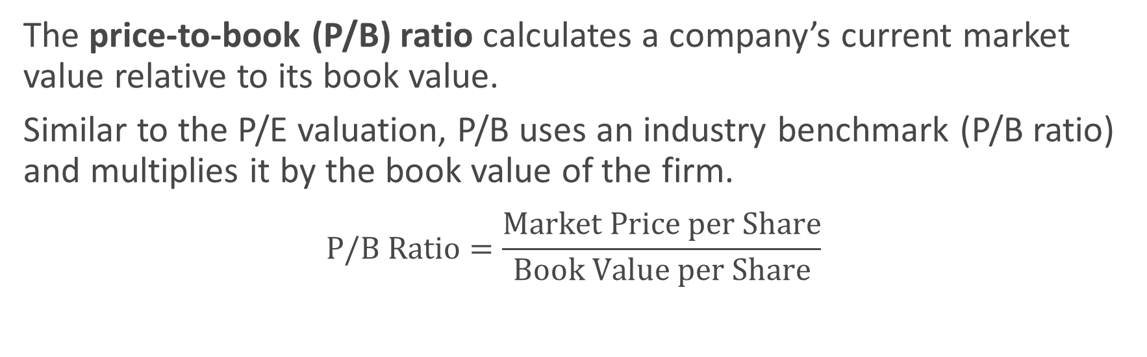
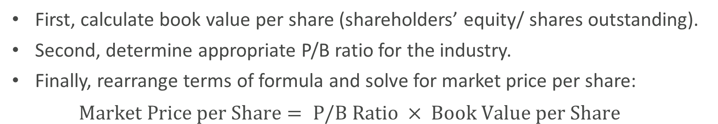
11.1 Námsmarkmið 3: Skilgreina og reikna P/B-hlutfall (markaðsvirðis á móti bókfærðu virði) út frá upplýsingum um fyrirtæki.
Þetta P/B-hlutfall (markaðsvirðis á móti bókfærðu virði) mælir núverandi markaðsvirði fyrirtækis í hlutfalli við bókfært virði þess.
Líkt og við verðmat með P/E-hlutfalli er viðmið atvinnugreinarinnar (P/B-hlutfallið) margfaldað með bókfærðu virði fyrirtækisins.
$$P/B Ratio=\frac{Market Price per Share}{Book Value per Share}$$
Reiknið fyrst bókfært virði á hlut (eigið fé hluthafa / útistandandi hlutir).
Ákvarðið síðan viðeigandi P/B-hlutfall fyrir atvinnugreinina.
Umraðið að lokum formúlunni og leysið fyrir markaðsverð á hlut:
$Market Price per Share= P/B Ratio × Book Value per Share$

Slide 5
11.1 Námsmarkmið 5: Skilgreina og útskýra aðra verðmatsmargfaldara, meðal annars P/S-hlutfall (verðs á móti sölu), P/CF-hlutfall (verðs á móti sjóðstreymi) og arðsávöxtun.
Margir aðrir verðmatsmargfaldarar (viðmið) eru notaðir við verðmat hlutabréfa. Allar þessar verðmatsaðferðir byggjast á svipuðu ferli.
Veljið viðmiðið.
Veljið sambærileg fyrirtæki.
Reiknið margfeldi viðmiðsins.
Beitið margfeldinu á fyrirtækið sem meta á.
Dæmi:
Hlutfall verðs, hagnaðar og hagnaðarvaxtar (PEG)
Fyrirtækisvirði / tekjur
Fyrirtækisvirði / EBIT
Fyrirtækisvirði / EBITDA
Fyrirtækisvirði / EBITDAR

Slide 6
11.2 Námsmarkmið 1: Þekkja og nota arðgreiðsluafsláttarlíkön (DDM).
Þetta arðgreiðsluafsláttarlíkan (DDM) er verðmatsaðferð sem byggist á því að virði hlutabréfs sé jafnt núvirði allra framtíðararðgreiðslna þess.
DDM-líkanið tekur á sig mismunandi myndir eftir forsendum um fyrirtækið og framtíðararðgreiðslur þess.
Gordon-vaxtarlíkanið
Núllvaxtarlíkanið
Líkan með föstum vexti
Líkan með breytilegum eða óföstum vexti
Tveggja þrepa líkanið

Slide 7
11.2 Arðgreiðsluafsláttarlíkön (DDM)
Fyrirtæki greiða yfirleitt arð í samræmi við vöxt sinn og arðsemi.
Gera má ráð fyrir að hagnaður og arðgreiðslur vaxi ekki, vaxi með föstum hraða eða vaxi mishratt á ólíkum tímabilum. Hægt er að setja allar þessar sviðsmyndir upp í töflureikni.
Lausnir og skýringar á dæmum sem nota mismunandi DDM-líkön er að finna í kaflanum „Hlutabréf og verðmat hlutabréfa“.

Slide 8
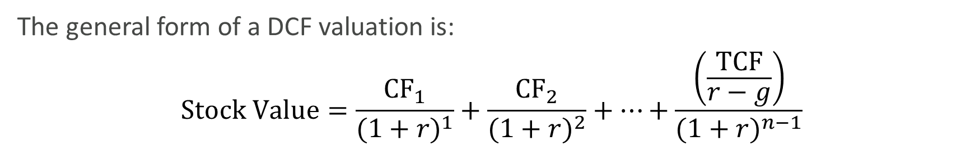
11.3 Námsmarkmið 1: Útskýra hvernig DCF-líkanið er frábrugðið DDM-líkönum.
DCF-líkön (núvirt sjóðstreymi) eru frábrugðin arðgreiðsluafsláttarlíkönum þar sem DDM-líkön (arðgreiðsluafsláttarlíkön) aðferðafræðin byggist nær eingöngu á reglubundnum arðgreiðslum hlutabréfs.
DCF-líkön beinast að sjóðstreymi fyrirtækis. Fyrst er núvirði fyrirtækisins í heild ákvarðað og síðan er sjóðstreyminu skipt á öll útistandandi hlutabréf þess.
DCF er grundvallaraðferð við verðmat og nýtur mikillar viðurkenningar, enda byggist hún á ítarlegri greiningu á rekstri fyrirtækisins eins og hann birtist í reikningsskilum þess. Hún beitir ekki „styttri leið“ hlutfallslegs verðmats.
Almennt form DCF-verðmats er:
$$Stock Value=\frac{{CF}_{1}}{{(1+r)}^{1}}+\frac{{CF}_{2}}{{(1+r)}^{2}}+…+\frac{\left(\frac{TCF}{r−g}\right)}{{(1+r)}^{n−1}}$$

Slide 9
11.3 Líkan um núvirt sjóðstreymi (DCF)
Einfaldaða beitingu DCF-líkansins er að finna í kaflanum „Hlutabréf og verðmat hlutabréfa“.
Til að áætla sjóðstreymið sem á að núvirða þarf greinandi að gera ítarlegar spár um liði rekstrarreiknings og efnahagsreiknings.

Slide 10
11.4 Námsmarkmið 1: Skilgreina forgangshlutabréf.
Forgangshlutabréf er tegund eigin fjár sem sum fyrirtæki gefa út og veitir eigendum forgangsréttindi.
Arð af forgangshlutabréfum ber fyrirtæki að greiða áður en almennir hluthafar fá nokkrar arðgreiðslur.
Við gjaldþrot og slit eiga forgangshluthafar forgangskröfu í eignir á undan almennum hluthöfum.
Forgangshluthafar eiga yfirleitt rétt á föstum arði á hverju tímabili.

Slide 11
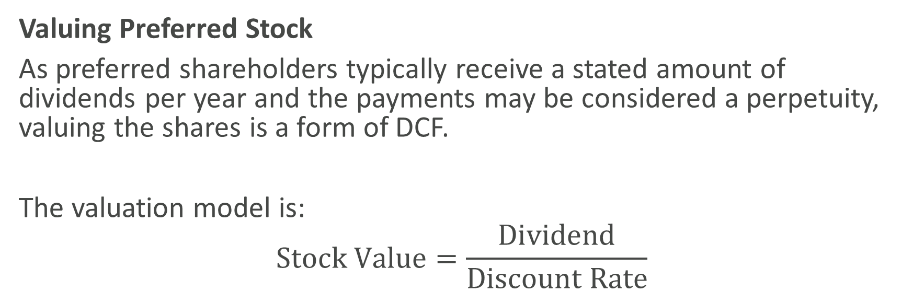
11.4 Námsmarkmið 2: Reikna innra virði forgangshlutabréfa.
Verðmat forgangshlutabréfa
Þar sem forgangshluthafar fá yfirleitt fyrirfram ákveðinn arð á ári og líta má á greiðslurnar sem eilífðargreiðslur er verðmat hlutabréfanna ein tegund DCF-verðmats.
Verðmatslíkanið er:
$$Stock Value=\frac{Dividend}{Discount Rate}$$

Slide 12
11.5 Skilvirkir markaðir
Til að fjárfestar geti treyst því að markaðurinn sé sanngjarn og viðskipti gangi hratt fyrir sig þarf hann að uppfylla tvö grundvallarskilyrði:
Rekstrarleg skilvirkni
Upplýsingaskilvirkni
Þegar þessum skilyrðum er fullnægt starfar markaðurinn með sem bestum hætti. Skilvirkni markaða hefur verið rannsökuð í áratugi og stöðugt er unnið að því að tryggja hana.

Slide 13
11.5 Rekstrarleg skilvirkni og upplýsingaskilvirkni
Rekstrarleg skilvirkni snýr að „gangverki“ markaðarins sem gerir kaupendum og seljendum kleift að framkvæma fyrirmæli sín eins hratt og nákvæmlega og kostur er. Kerfin þróast áfram samhliða tækninni sem þau byggjast á.
Upplýsingaskilvirkni lýsir því hversu miklar upplýsingar um fyrirtæki, markaði og efnahagsmál fjárfestar vinna úr og hversu vel þeir nýta þær.

Slide 14
11.5 Skilvirkir markaðir: forsendur
Hin þekkta tilgáta um skilvirka markaði lýsir því hversu vel markaðurinn vinnur úr viðeigandi upplýsingum. Hún byggist á tveimur forsendum:
Frá setningu bandarísku verðbréfalaganna frá 1933 og laga um verðbréfaviðskipti frá 1934 hefur útgefendum verðbréfa borið að veita almenningi allar viðeigandi og réttar upplýsingar um verðbréfaútgáfu.
Fjárfestar nota þessar upplýsingar til að taka upplýstar ákvarðanir um kaup, sölu eða áframhaldandi eignarhald.
Eftir því hvaða sjónarmið er lagt til grundvallar má telja markaðinn skilvirkan, en skilvirknin er flokkuð í sterkt, hálfsterkt eða veikt form.
Þetta viðbótarefni OpenStax er © Rice University og gefið út samkvæmt alþjóðlega CC BY-NC-SA 4.0 leyfinu. Aðeins er heimilt að afrita það eða breyta því í tilgangi sem ekki er viðskiptalegs eðlis, enda sé OpenStax og Rice University getið og allar breytingar tilgreindar. Öllum aðlögunum skal deilt samkvæmt sams konar leyfi.

